Slide 1
Histoire en peu de mots
La petite fabrique de grammaire
V. Ansart
St. Dégeorges
P. Sève
Notes:
Cette situation d’écriture peut être proposée après la leçon CM1-12 Histoire en peu de mots
Objectif langagier : Écrire un script narratif
Objectif grammatical : Mobiliser les connaissances sur la valeur verbale impersonnelle et programmatique de l’infinitif ; distinguer infinitif et participe passé (verbes en –er)
Certaines diapositives ont été dupliquées afin de scinder le commentaire du mode présentateur en deux parties lorsque le propos est long. Cela vous permettra de poursuivre vos explications de manière plus fluide

Slide 2
Se lever. S’étirer. Regarder autour. Décider de partir. Ne rien prévoir.
Marcher sans but. Respirer l'air frais. Écouter les oiseaux. Ignorer le temps.
Traverser les bois. Éviter les racines. Glisser sur les feuilles. Se relever. Rire un peu.
Atteindre la colline. S’arrêter. Observer l’horizon. Fermer les yeux. Se souvenir. Sourire.
Notes:
SÉANCE 1 : LANCEMENT DE LA SITUATION
PHASE 1 : Découvrir la situation d’écriture
Lire ou faire lire le texte.
Demander : « Reconnaissez-vous ce type de texte ? Quelle est la particularité de ce texte ? Qui parle ? »
Réponses attendues :
C’est une histoire, un récit. L’histoire d’une journée de promenade.
Il n’y a aucun verbe conjugué, que des verbes à l’infinitif.
Ce n’est pas un personnage qui parle. On ne sait pas qui parle. C’est très général, ça peut valoir pour tout le monde.
Demander un rappel de texte pour s’assurer de la compréhension globale.
Relire le texte si nécessaire.

Slide 3
Écris une petite histoire rien qu’avec des verbes à l’infinitif..
Notes:
Lire la consigne d’écriture.

Slide 4
Se lever. S’étirer. Regarder autour. Décider de partir. Ne rien prévoir.
..
Notes:
PHASE 2 Préparation de l’écriture
Annoncer : « On va relire le début du texte qui peut servir de modèle. On va voir s’il peut nous aider. »
Demander : « À quoi va-t-il falloir faire attention pour bien écrire un texte qu’avec des infinitifs ? Qu’est-ce qu’on peut mettre ? »
Réponse attendue :
[voir diapositive suivante]

Slide 5
Se lever. S’étirer. Regarder autour. Décider de partir. Ne rien prévoir.
Marcher sans but. Respirer l’air frais.
..
Notes:
Réponses possibles :
- On ne doit mettre aucun verbe conjugué, donc aucun sujet, aucune brique-sujet.
- On peut mettre des compléments du verbe (décider de partir, respirer l’air frais…).
- On peut mettre des troisièmes briques, des compléments circonstanciels (autour, sans but…).
- On peut mettre des négations (ne rien prévoir).

Slide 6
- On ne doit mettre aucun verbe conjugué, donc aucun sujet, aucune brique-sujet.
- On peut mettre des compléments du verbe (décider de partir, respirer l’air frais…).
- On peut mettre des troisièmes briques, des compléments circonstanciels (autour, sans but…).
- On peut mettre des négations (ne rien prévoir).
Notes:
Lire les contraintes d’écriture.
Chercher avec les élèves des idées (Qu’est-ce qu’on peut raconter ?)
Réponses possibles :
Aller faire des courses dans un supermarché
Aller à la boulangerie chercher le pain
Passer une journée à l’école
Aller manger chez ses grands-parents
Aller à son club de sport…
Aller à la piscine
Différenciation : pour les élèves en difficulté, les regrouper et écrire sur leur feuille les mots qui leur manqueraient (dans la marge ou là où le mot doit s’insérer). Il est aussi possible de leur distribuer l’aide proposée (cf. Fiche photocopiable).

Slide 7
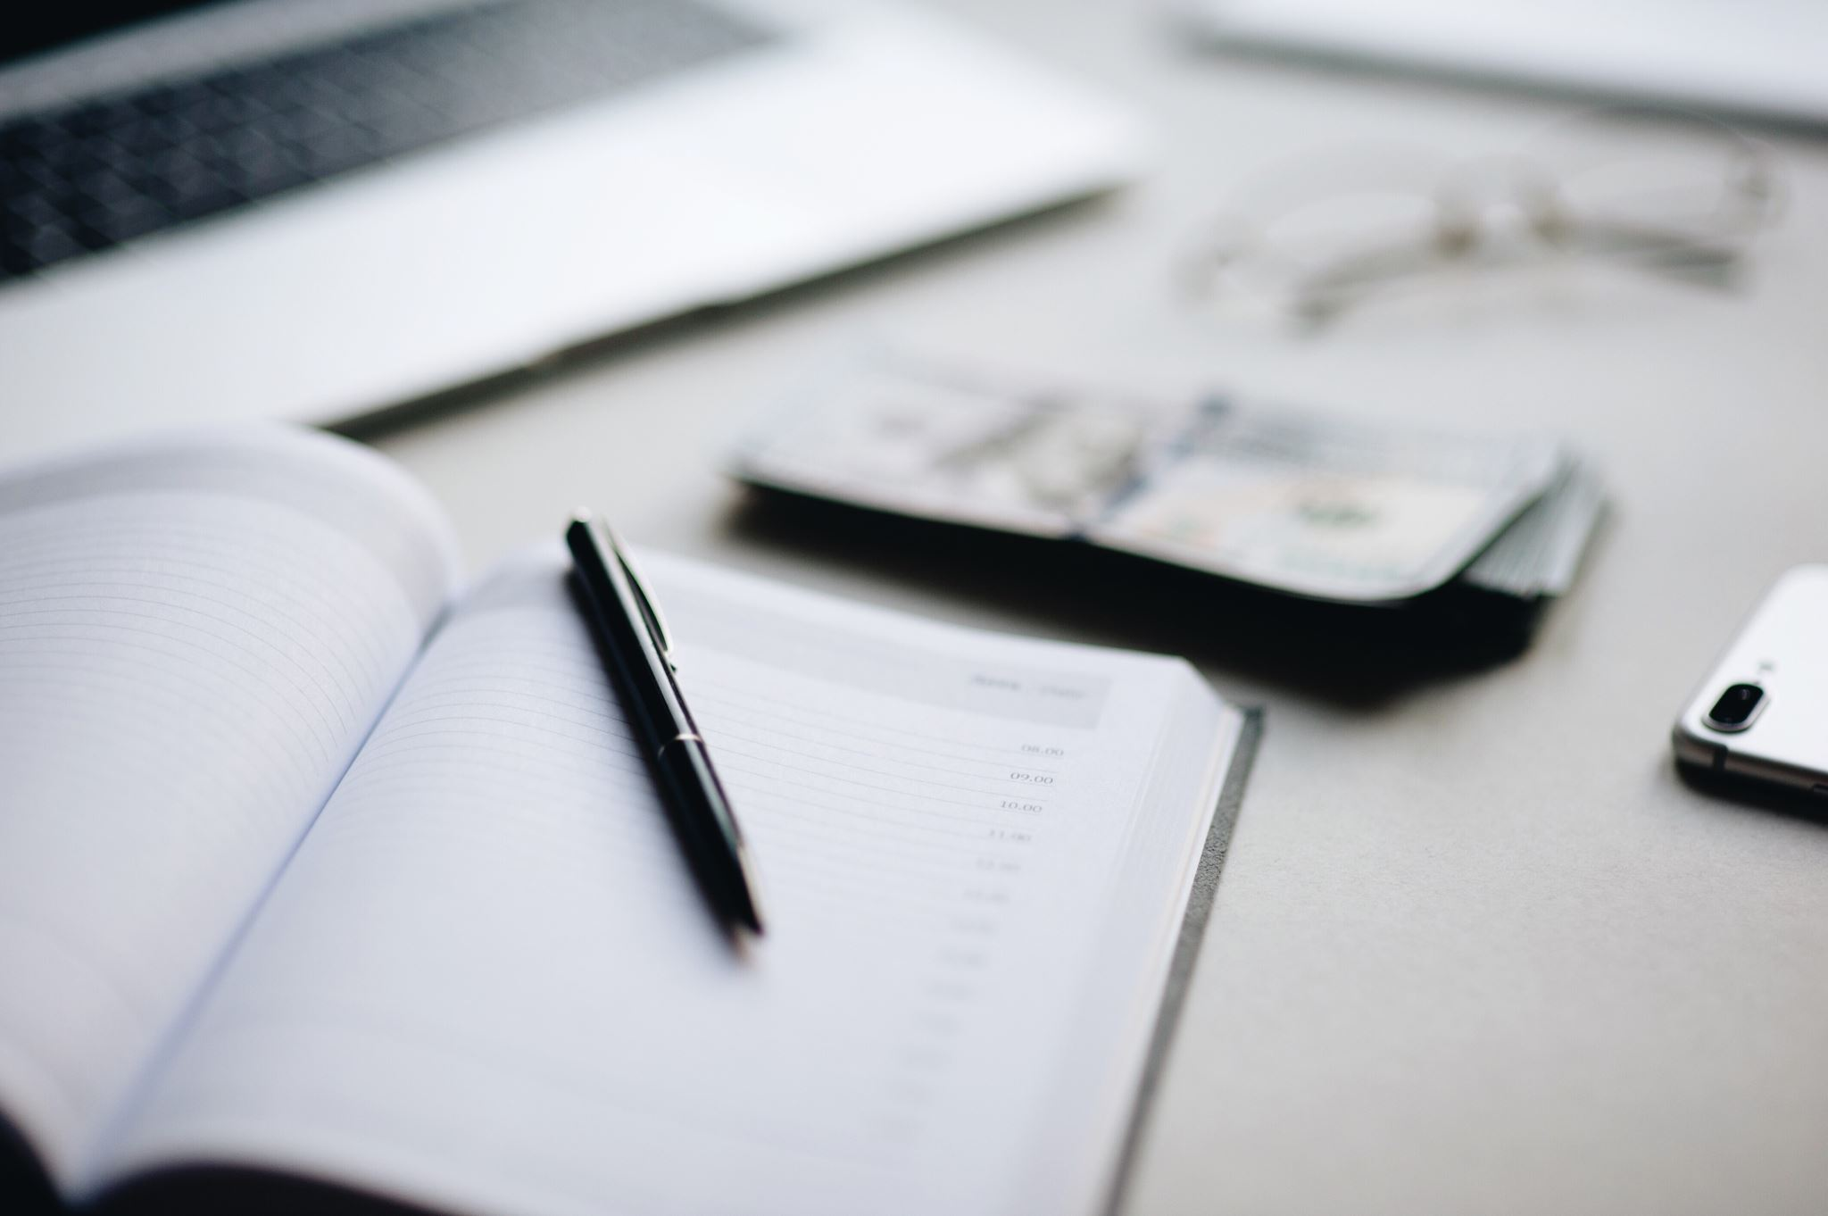
Notes:
PHASE 3 : Écrire le texte
Les élèves peuvent soit dicter leur texte à l’adulte, soit l’écrire seul, soit par deux.
À la fin de cette 1re séance, ramasser les livrets pour prendre connaissance des compétences et des maladresses. Entourer les mots qui présentent des erreurs correspondant à l’objectif, corriger les autres.

Slide 8
Écris une petite histoire rien qu’avec des verbes à l’infinitif.
Notes:
SÉANCE 2 : RÉVISION DE TEXTE
PHASE 1 : Analyser le texte d’Aristobule
Rappeler la consigne d’écriture.

Slide 9

Notes:
Lire sans le montrer le texte d’Aristobule confronté à la même situation d’écriture
Se lever tôt, prendre le bus, j'arrive à l'école. Écouter le professeur, je comprends bien. Écouté. Écrire. Répondre. Écouté. Écrire. Répondre. Finir les devoirs, avoir bien travaillé, suis content. Je parle avec mes amis, rigoler beaucoup, rentrer chez moi. Il faut apprendre mes leçons. Dormir. Recommencer le lendemain.
Demander : « Qu’est-ce que vous trouvez bien dans le texte du récit d’Aristobule ? »
Et recueillir les réponses et les préciser ou corriger si nécessaire.
Réponses possibles :
Réponses possibles :
- Ça raconte bien une journée d’école.
- Il a utilisé beaucoup d’infinitifs, des compléments du verbe (le bus, le professeur…) et des compléments circonstanciels (tôt, bien…).
- La répétition Écouté. Écrire. Répondre. Écouté. Écrire. Répondre. montre bien qu’on passe son temps à faire ça à l’école.

Slide 10

- On ne doit mettre aucun verbe conjugué, donc aucun sujet, aucune brique-sujet.
- On peut mettre des compléments du verbe (décider de partir, respirer l’air frais…).
- On peut mettre des troisièmes briques, des compléments circonstanciels (autour, sans but…).
- On peut mettre des négations (ne rien prévoir).
Se lever tôt, prendre le bus, j’arrive à l’école.
Écouter le professeur, je comprends bien. Écouté. Écrire.
Répondre.
… Finir les devoirs, avoir bien travaillé, suis content.
… Il faut apprendre mes leçons. Dormir. Recommencer le lendemain.
Notes:
Demander : « Qu’est-ce qu’Aristobule a bien réussi ? »
Recueillir les commentaires.
Demander : « Qu’est-ce qui ne va pas dans le texte d’Aristobule en grammaire ? »
Réponses attendues :
- Il a laissé des briques-sujets (j’, je) et donc des verbes conjugués (arrive, comprends).
- Il y a un verbe qu’il a mal écrit à l’infinitif. Sa marque, c’est -er (arriver).
- Il y a le participe passé travaillé, ce n’est pas le verbe à l’infinitif.
- Il a enlevé la brique-sujet je devant suis content, mais il a laissé le verbe être conjugué.
- On ne sait pas bien si il faut c’est un verbe conjugué ou pas.
Commenter ou faire commenter les version corrigée [voir dispositive suivante]

Slide 11
Se lever tôt, prendre le bus, arriver à l’école. Écouter le professeur, bien comprendre. Écouter. Écrire. Répondre. Écouter. Écrire. Répondre. Finir les devoirs, avoir bien travaillé, être content. Parler avec ses amis, rigoler beaucoup, rentrer chez soi. Apprendre ses leçons. Dormir. Recommencer le lendemain.
Notes:
Demander : « Pourquoi s’est-il trompé, d’après vous ? »
Réponses attendues :
- Il a oublié les marques de l’infinitif (-er). Il a confondu infinitif et participe passé.
- Il a parfois enlevé la brique-sujet mais a oublié de mettre le verbe à l’infinitif.
- Il ne savait pas que il faut était un verbe conjugué.
- Il a oublié que tout le texte devait être impersonnel, qu’il fallait enlever toutes les indications de personne.
- Il n’a pas relu son texte.
Préciser la recherche : « Qu’est-ce que vous conseilleriez à Aristobule en grammaire ? »
Réponse attendue :
- De bien se demander si la fin de son verbe est une marque de l’infinitif ou pas.
- De faire attention aux participes passés.
- De ne pas seulement enlever les briques-sujets pour faire une phrase à l’infinitif.

Slide 12
manger mangé / langer. Ne pas utiliser : il faut
partir parti / partir apprendre mes leçons
voir
écrire
prendre
recevoir
connaitre
Notes:
Demander : « D’après vous, quelle est l’aide apportée dans cette aide grammaticale ? »
Réponse attendue :
C’est pour penser à bien mettre les verbes à l’infinitif, à ne pas confondre infinitif et participe passé, et à ne pas utiliser certaines choses.

Slide 13
manger mangé / langer. Ne pas utiliser : il faut
partir parti / partir apprendre mes leçons
voir
écrire
prendre
recevoir
connaitre
Notes:
PHASE 2 : Relire son texte et le réécrire
Rendre les textes corrigés et annotés.
À noter : les erreurs que l’élève doit corriger seul ont été entourées.
Engager les élèves à reprendre les mots qui ont été signalés.

Slide 14
Pour aller plus loin
Notes:
Prolongements possibles
- Les élèves peuvent réécrire des passages de leur texte pour l’améliorer.
- Les élèves s’entrainent à lire leur texte à voix haute. La classe commente ce qui est réussi.
- Les textes de la classe sont rassemblés dans un classeur mis à disposition pour être lus par d’autres élèves.

